Slide 1
Les auto-portraits

Slide 2
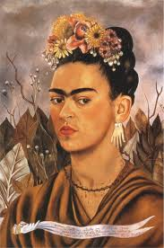
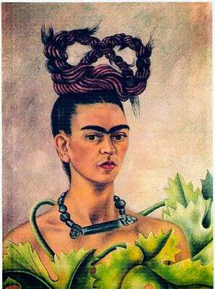
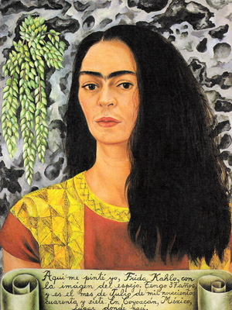

Slide 3
VIVA LA VIDA!

Slide 4
